Slide 1

Created by Anatoly Karpovich
API testing

Slide 2
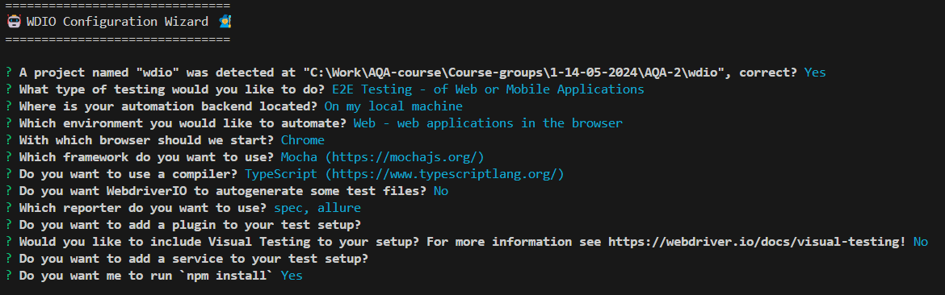
WebdriverIO - Installation
npm init wdio@latest .

Slide 3

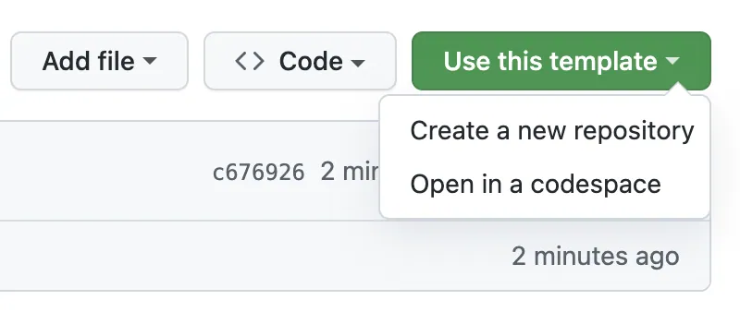
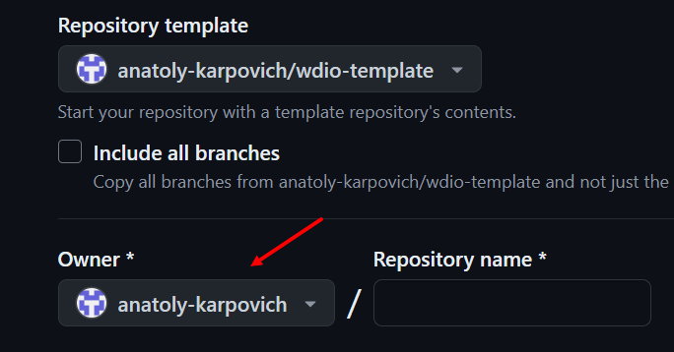
WebdriverIO – Installation from template
Открыть Template
Нажмите Use this template
Нажмите Create a new repository
Убедитель что owner - вы
Введите имя нового репозитория
Склонируйте новый репозиторий
Пропишите npm install

Slide 4
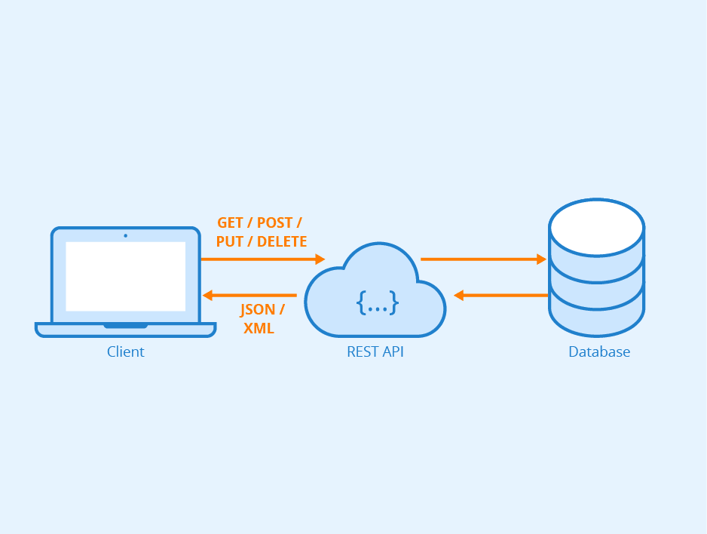
API

Slide 5

API request
HTTP-запрос — это сообщение, отправляемое клиентом серверу, с целью выполнения определенного действия (например, получение данных, отправка данных и т.д.).
Структура HTTP-запроса:
Стартовая строка (Request Line)
Заголовки (Headers)
Тело (Body)
Стартовая строка (Request Line)Содержит три элемента:
Метод (Method): определяет тип запроса. Примеры: GET, POST, PUT, DELETE, HEAD, OPTIONS, PATCH.
URI (Uniform Resource Identifier): путь к ресурсу. Пример: /api/products/123.
Версия HTTP (HTTP Version): версия протокола.Пример: HTTP/1.1.

Slide 6
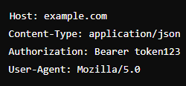
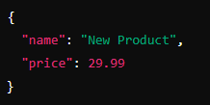
API request
Содержат информацию о запросе, например, тип содержимого, параметры авторизации, параметры кэширования и т.д. Каждый заголовок состоит из пары "ключ: значение".
Тело запроса используется для передачи данных, обычно в запросах типа POST, PUT, и PATCH. Формат данных в теле определяется заголовком Content-Type.
Пример в формате JSON:

Slide 7
API response
HTTP Response — это сообщение, отправляемое сервером клиенту в ответ на HTTP-запрос. Он содержит статус выполнения запроса и, возможно, запрашиваемые данные.
Структура HTTP-ответа:
Стартовая строка (Status Line)
Заголовки (Headers)
Тело (Body)
Стартовая строка (Status Line) Содержит три элемента:
Версия HTTP (HTTP Version): версия протокола. Пример: HTTP/1.1.
Код состояния (Status Code): числовой код, указывающий на результат выполнения запроса. Примеры: 200 (OK), 404 (Not Found), 500 (Internal Server Error).
Статус сообщение (Reason Phrase): текстовое описание кода состояния. Пример: OK, Not Found, Internal Server Error.

Slide 8

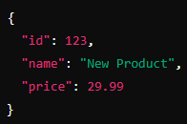
API response
Заголовки (Headers) cодержат информацию об ответе, например, тип содержимого, длину содержимого, параметры кэширования и т.д. Каждый заголовок состоит из пары "ключ: значение".
Тело ответа содержит данные, запрашиваемые клиентом. Формат данных определяется заголовком Content-Type.
Пример ответа в JSON:

Slide 9
API Testing
Что такое тестирование API?
Тестирование API — это тип тестирования программного обеспечения, который проверяет поведение и производительность API. Оно используется для обеспечения правильной работы API и соответствия его требованиям. Тестирование API включает отправку запросов на сервер, анализ ответов и проверку их корректности. Это также включает в себя тестирование на уязвимости безопасности, проблемы с производительностью и другие потенциальные ошибки. Выполняя тесты API, заинтересованные стороны могут убедиться, что их приложения работают должным образом.
Почему тестирование API важное?
Это гарантирует, что интерфейс прикладного программирования (API) работает должным образом и удовлетворяет потребности пользователя. Благодаря этому тестированию тестировщики могут обнаружить дефекты и проблемы в API, такие как неправильные форматы данных, ошибочные ответы или недостатки безопасности. Обнаружение таких проблем на ранних этапах процесса разработки позволяет разработчикам решать их до того, как они станут более сложными и на их решение уйдет больше времени.

Slide 10
API Testing types
Типы тестирования API:
Функциональное тестирование: Проверка отдельных функций API, таких как эндпоинты, методы, параметры и ответы.
Интеграционное тестирование: Проверка взаимодействия между различными компонентами системы через API.
Нагрузочное тестирование: Оценка производительности API под нагрузкой.
Безопасностное тестирование: Проверка безопасности API, включая аутентификацию и авторизацию.
Тестирование совместимости: Проверка работы API с различными клиентами, версиями и конфигурациями.
Тестирование документации API: Проверка того, что API прост в использовании и понимании и работает так, как указано в документации API.
Регрессионное тестирование: Проверка того, что изменения, внесенные в API, не вызывают неожиданных ошибок или регрессий.
Тестирование отказоустойчивости: Проверка способность системы точно и быстро реагировать при возникновении непредвиденных сбоев.

Slide 11
API Testing – what should be checked
Что именно мы проверяем во время тестирования API?
Точность данных
Отсутствующая или дублирующая функциональность
Проверка авторизации
Время отклика
Проблемы с надежностью
Проблемы с производительностью и безопасностью
Многопоточные проблемы
Коды ошибок, если API возвращает
Идемпотентность

Slide 12
API Testing – what should be checked
Что именно мы проверяем во время тестирования API?
HTTP методы: GET, POST, PUT, DELETE и т.д. (как минимум CRUD операции)
Валидация данных: Проверка правильности данных в запросах и ответах.
Отсутствующая или дублирующая функциональность
Аутентификация и авторизация: Проверка доступа к API с использованием токенов, ключей и т.д.
Проверка статуса ответов: 200 OK, 404 Not Found, 500 Internal Server Error и т.д.
Идемпотентность: Проверка того, что повторные запросы с теми же параметрами дают одинаковый результат.
Время отклика
Проблемы с производительностью и безопасностью
Проблемы с надежностью

Slide 13
API Testing – fetch
fetch — это встроенная функция в JavaScript, которая используется для выполнения HTTP-запросов. Она позволяет получать данные с сервера и отправлять данные на сервер. Основное преимущество fetch заключается в том, что она основана на промисах, что делает работу с асинхронными операциями более удобной по сравнению с традиционным подходом через XMLHttpRequest.
url (обязательный): строка, представляющая URL, на который нужно отправить запрос.
options (необязательный): объект, содержащий настройки запроса, такие как метод, заголовки, тело и т.д.
const response = fetch(url, options)

Slide 14
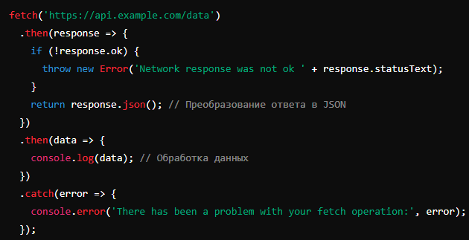
API Testing – fetch – Get request

Slide 15
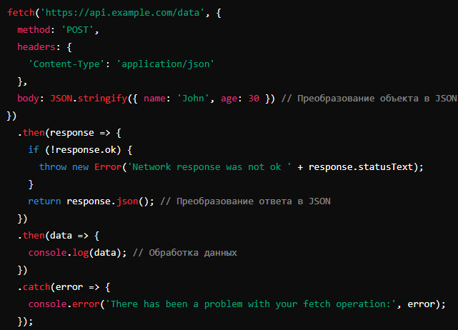
API Testing – fetch – post request

Slide 16
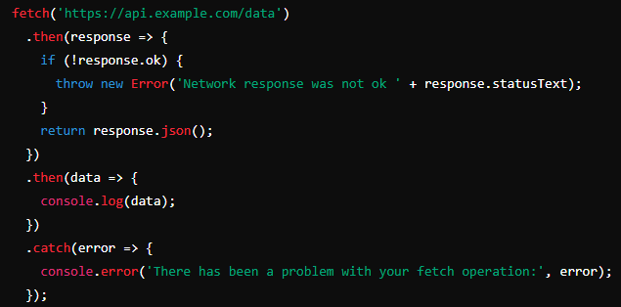
API Testing – fetch error handling
fetch не отклоняет промис при получении ответа с ошибкой HTTP (например, 404 или 500). Для этого нужно вручную проверять свойство ok в ответе.

Slide 17
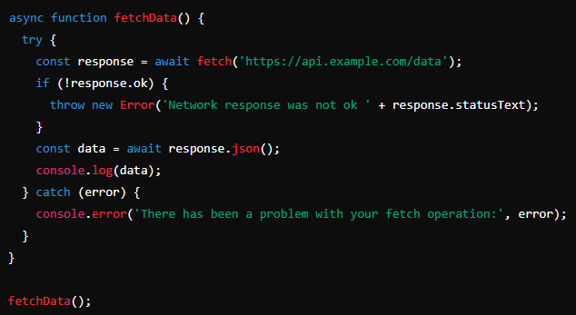
API Testing – fetch async/await
fetch не отклоняет промис при получении ответа с ошибкой HTTP (например, 404 или 500). Для этого нужно вручную проверять свойство ok в ответе.

Slide 18
API Testing – Axios
Axios — это популярная JavaScript-библиотека для выполнения HTTP-запросов. Она предоставляет простой и мощный API для работы с асинхронными операциями и упрощает взаимодействие с RESTful сервисами по сравнению с встроенным fetch. Axios основан на промисах и поддерживает как браузерную среду, так и Node.js.
Установка:
npm i axios
npm i -D @types/axios
Импорт библиотеки:
import axios from 'axios';

Slide 19
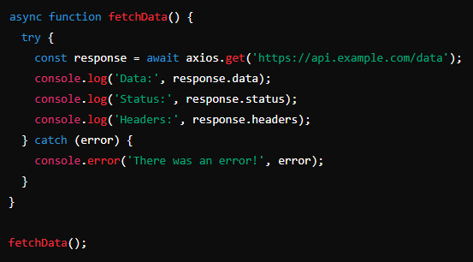
API Testing – Axios get request

Slide 20
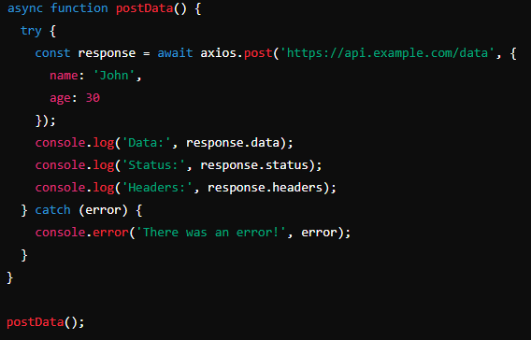
API Testing – Axios get request

Slide 21
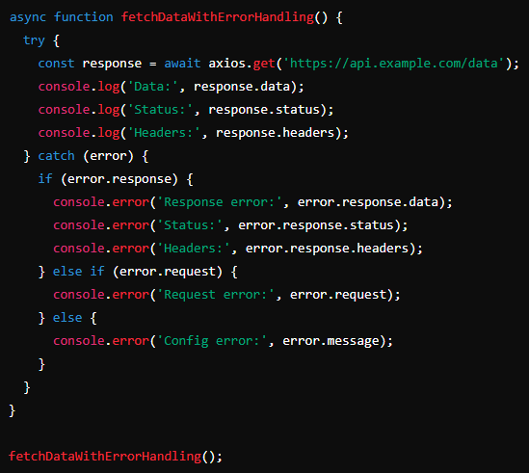
API Testing – Axios error handling

Slide 22
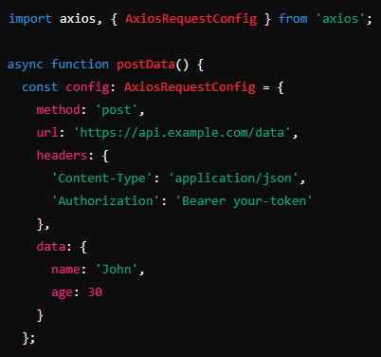
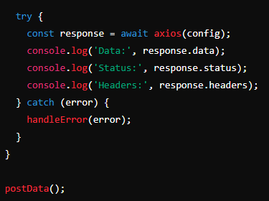
API Testing – Axios request using config

Slide 23
API Testing – Clients and Request handlers
Зачем нужны такие клиенты и обертки над библиотекой запросов?
Упрощение использования: Клиентские классы, такие как ProductsApiClient, предоставляют простые методы для выполнения конкретных операций, например, получение или создание продукта. Это упрощает использование API, поскольку разработчикам не нужно каждый раз настраивать запросы вручную.
Централизованная обработка ошибок: В классе AxiosApiClient обработка ошибок осуществляется централизованно, что позволяет единообразно реагировать на ошибки и логировать их.
Повторное использование конфигураций: Клиенты и обертки позволяют определить общие конфигурации, такие как базовый URL, заголовки и параметры аутентификации, в одном месте и повторно использовать их во всех запросах.

Slide 24
API Testing – Clients and Request handlers
Инкапсуляция логики: Вся логика, связанная с отправкой запросов и обработкой ответов, инкапсулирована в классе AxiosApiClient. Это позволяет легко изменять или расширять эту логику без изменения кода, который использует клиента.
Типизация и интерфейсы: Использование TypeScript интерфейсов (IRequestOptions, IResponse) помогает обеспечить типобезопасность и улучшает автодополнение и документацию в редакторах кода.
Легкость тестирования: Клиенты, такие как ProductsApiClient, легко мокировать при написании тестов, что упрощает тестирование различных сценариев взаимодействия с API.

Slide 25
API Testing – JSON Schema
JSON Schema — это спецификация для описания структуры и валидации JSON документов. Она определяет формат и ограничения данных, что позволяет проверять JSON на соответствие заданным правилам.
JSON Schema используется для:
Валидации данных: Проверка JSON на соответствие определенным правилам.
Документации API: Описание структуры данных, которые ожидаются или возвращаются API.
Автоматизации: Генерация форм, объектов и других структур данных на основе схем.

Slide 26
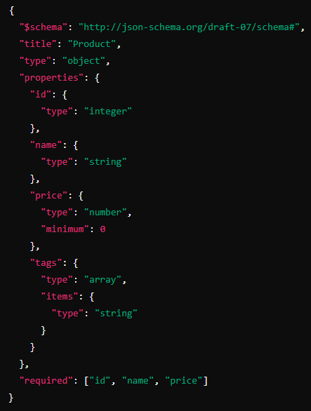
API Testing – JSON Schema example

Slide 27
API Testing – JSON Schema
В этом примере схема описывает объект продукта, который должен содержать три обязательных поля: id (целое число), name (строка) и price (число не меньше нуля). Дополнительно, объект может содержать массив тегов, где каждый элемент является строкой.

Slide 28
API Testing – JSON Schema
Зачем тестировать JSON Schema?
Обеспечение корректности данных: Проверка на соответствие данных ожиданиям помогает избежать ошибок на ранних стадиях.
Документирование API: Явная спецификация структуры данных облегчает понимание API.
Согласованность данных: Обеспечение единообразия данных, передаваемых между различными системами.
Как тестировать JSON Schema?
Для тестирования JSON Schema можно использовать различные библиотеки, такие как ajv (Another JSON Validator), jsonschema и другие.

Slide 29
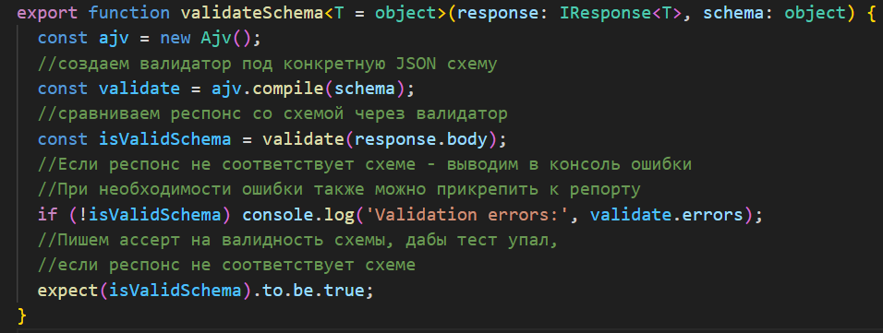
API Testing – AJV

Slide 30
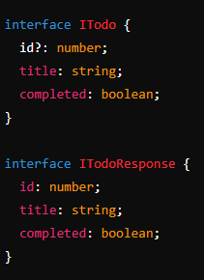
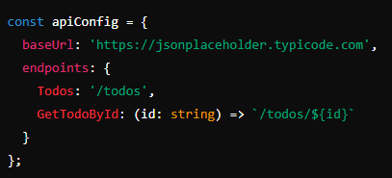
API Testing – API client for endpoint
Для примера взят: https://jsonplaceholder.typicode.com
Интерфейсы данных
Объект с эндпоинтами

Slide 31
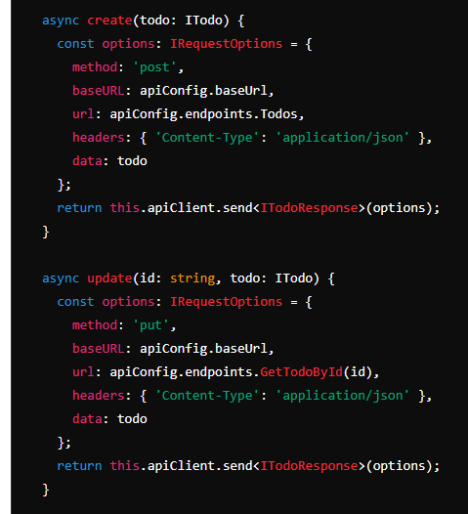
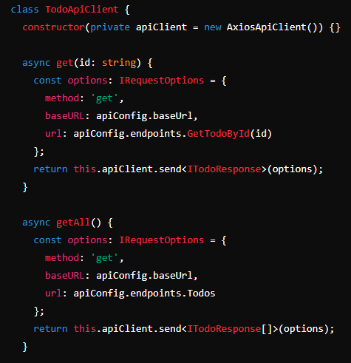
API Testing – API client for endpoint
Для примера взят: https://jsonplaceholder.typicode.com

Slide 32
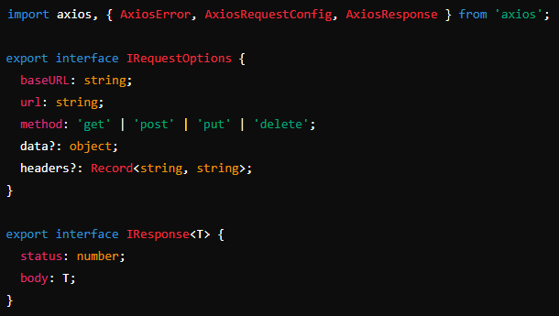
API Testing – API request handler (axios)
Для примера взят: https://jsonplaceholder.typicode.com

Slide 33
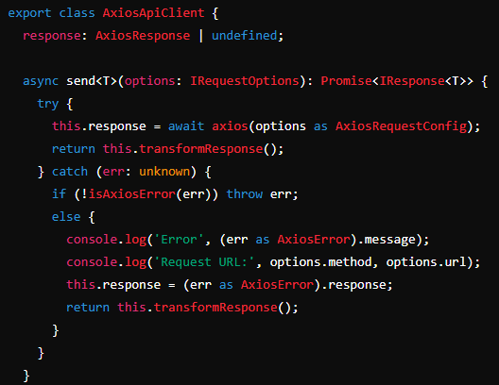
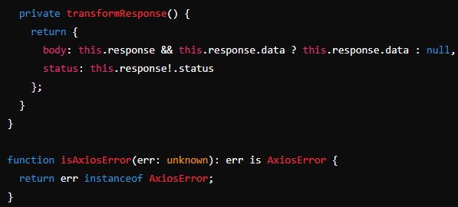
API Testing – API request handler (axios)
Для примера взят: https://jsonplaceholder.typicode.com

Slide 34
Useful links
JSON schema
API testing
Fetch API
Axios
AJV schema validation
Swagger

